Slide 1

7º ANO
MATEMÁTICA
1º Bimestre - 2026

Slide 2


Esses conceitos estão diretamente ligados ao conjunto dos números naturais, formado por todos os números inteiros não negativos:
$$ℕ=\{0,1,2,3,4,5,…\}$$
Nesse conjunto, a multiplicação e a divisão permitem identificar quando um número pode ser obtido a partir de outro e quando um número “cabe exatamente” dentro de outro, sem deixar resto.
MÚLTIPLO E DIVISOR DE UM NÚMERO NATURAL
Na Matemática, compreender como os números se relacionam entre si é essencial para o desenvolvimento do raciocínio lógico e para a resolução de diversos problemas do cotidiano. Entre essas relações fundamentais estão os conceitos de múltiplo e divisor, que aparecem com frequência em situações como organização de quantidades, repartições, cálculos de tempo, medidas e padrões numéricos.

Slide 3

MÚLTIPLO
O Múltiplo de um número natural é o produto desse número por um número natural qualquer.
Exemplos:
1) $12×3=36$
Assim, dizemos que 36 é múltiplo de 12 e de 3.
2) Os múltiplos de 7 são 0, 7, 14, 21, 28, 35, 42, 49, ..., pois,
Multiplicações | Múltiplo
$$7∙0$$ | $$0$$
$$7∙1$$ | $$7$$
$$7∙2$$ | $$14$$
$$7∙3$$ | $$21$$
$$7∙4$$ | $$28$$
$$7∙5$$ | $$35$$
$$7∙6$$ | $$42$$
$$7∙7$$ | $$49$$
$$⋮$$ | $$⋮$$
 | A tabuada de multiplicação organiza os produtos, que são múltiplos, dos números naturais envolvidos nessas multiplicações.

Slide 4
DIVISOR
O Divisor de um número é aquele que divide este número, resultando em uma divisão exata.
Exemplos:
1) $24÷12=2$
Como o quociente é um número natural e a divisão é exata (sem resto), podemos afirmar que 12 é divisor de 24.
Observe também que:
$$24÷2=12$$
Nesse caso, a divisão também é exata; portanto, 2 é divisor de 24.
Seguindo esse mesmo raciocínio, ao verificarmos todos os números naturais que dividem 24 sem deixar resto, obtemos o conjunto de seus divisores:
$$\{1, 2, 3, 4, 6, 8, 12 e 24\}.$$
Logo,
$$÷$$ | $$1$$ | $$2$$ | $$3$$ | $$4$$ | $$6$$ | $$8$$ | $$12$$ | $$24$$
24 | $$24$$ | $$12$$ | $$8$$ | $$6$$ | $$4$$ | $$3$$ | $$2$$ | $$1$$

Slide 5
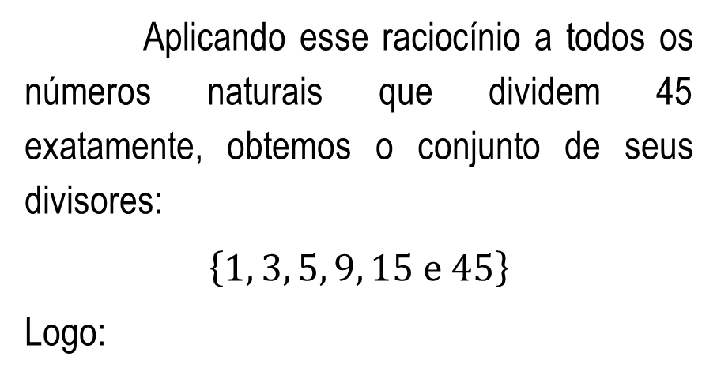
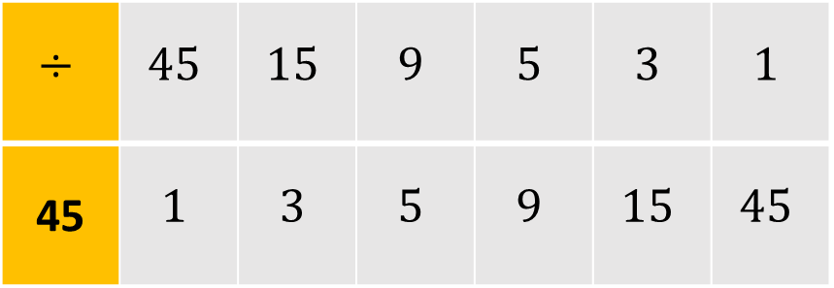
2) $45÷5=9$
Como a divisão é exata e o quociente é um número natural, podemos afirmar que 5 é divisor de 45.
Da mesma forma, observe que:
$$45÷9=5$$
Nesse caso, a divisão também é exata; portanto, 9 é divisor de 45.
Aplicando esse raciocínio a todos os números naturais que dividem 45 exatamente, obtemos o conjunto de seus divisores:
$$\left\{1, 3, 5, 9, 15 e 45\right\}$$
Logo:
$$÷$$ | $$45$$ | $$15$$ | $$9$$ | $$5$$ | $$3$$ | $$1$$
45 | $$1$$ | $$3$$ | $$5$$ | $$9$$ | $$15$$ | $$45$$

Slide 6

Se um número natural é múltiplo de outro, então o segundo número é divisor do primeiro. Essa relação decorre diretamente das operações de multiplicação e divisão, que são operações com relações inversas.
Observe:
$$9∙3=27⟹\left\{\begin{aligned}27÷9=3 \\ 27÷3=9\end{aligned}\right.$$
Como 27 pode ser obtido pelo produto de 3 por um número natural, dizemos que 27 é múltiplo de 3.
Consequentemente, ao verificarmos que a divisão de 27 por 3 é exata, concluímos que 3 é divisor de 27.

Slide 7
CRITÉRIOS DE DIVISIBILIDADE
Os critérios de divisibilidade nos permite verificar se um número natural é divisível por um outro.
Ser divisível significa que, ao dividirmos esses números, o quociente é um número natural e o resto é zero.
Observe os critérios de divisibilidade de alguns números:
Um número é divisível por: | Quando | Exemplos
2 | Quando o último algarismo é par, ou seja, terminam em 0, 2, 4, 6, 8. | $1014$ é divisível por 2, pois $1014$ termina em $4$.
3 | Quando a soma dos algarismos é múltiplo de 3. | $1014$ é divisível por 3, pois $$1+0+1+4=6$$ E 6 é múltiplo de 3.
4 | Quando o número formado pelos 2 últimos algarismos é múltiplo de 4. | $916$ é divisível por 4, pois 16 é múltiplo por 4.
5 | Quando o último algarismo é $5$ ou $0$. | $2000$ é divisível por 5, pois termina em $0$.

Slide 8
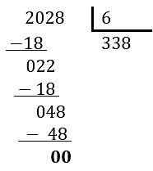
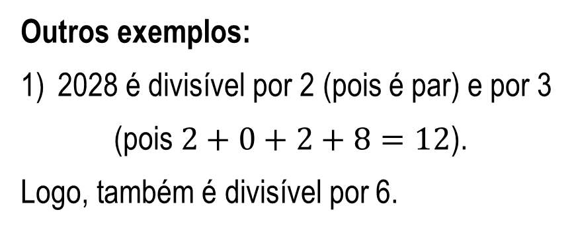
6 | Quando o número é múltiplo por 2 e 3 ao mesmo tempo. | $3024$ é divisível por 6, pois ele é um número par e $$3+0+2+4=9$$
8 | Quando o número formado pelos 3 últimos algarismos é múltiplo de 8. | $3024$ é divisível por 8, pois 024 é múltiplo de 8.
9 | Quando a soma dos algarismos é múltiplo de 9. | $5742$ é divisível por 9, pois $$5+7+4+2=18$$ E 18 é múltiplo de 9.
10 | Quando o último algarismo é $0$. | $2000$, é divisível por 10, pois termina em $0$.
Outros exemplos:
2028 é divisível por 2 (pois é par) e por 3
(pois $2+0+2+8=12$).
Logo, também é divisível por 6.

Slide 9
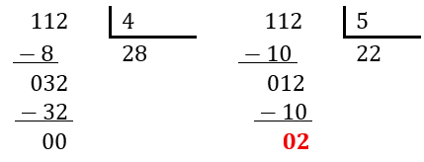
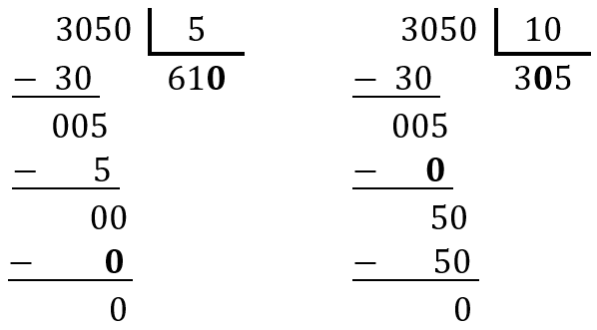
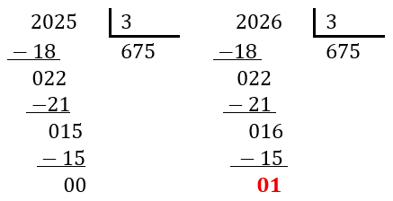
2) 112 é divisível por 4 (12 é múltiplo de 4), mas não é divisível por 5 (por não terminar em 0 ou 5).
4) 3050 é divisível por 5 e por 10, pois, termina em 0.
3) 2025 é divisível por 3, mas 2026 não é.

Slide 10
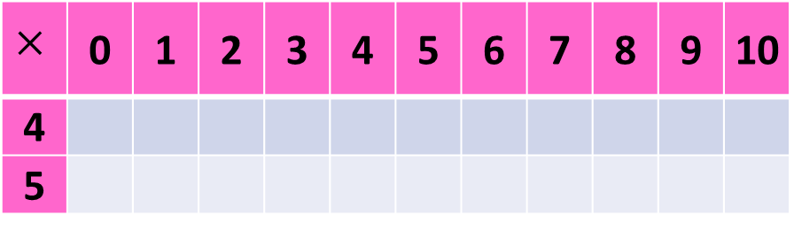
2. Complete o quadro com os múltiplos de 4 e 5.
1. Dentre os números, a seguir, circule de alaranjado os múltiplos de 2, faça um X em azul nos múltiplos de 3 e, pinte de verde os múltiplos de 6.
$$×$$ | 0 | 1 | 2 | 3 | 4 | 5 | 6 | 7 | 8 | 9 | 10
4
5
1 | 2 | 3 | 4 | 5 | 6 | 7 | 8 | 9 | 10
11 | 12 | 13 | 14 | 15 | 16 | 17 | 18 | 19 | 20
21 | 22 | 23 | 24 | 25 | 26 | 27 | 28 | 29 | 30
31 | 32 | 33 | 34 | 35 | 36 | 37 | 38 | 39 | 40
41 | 42 | 43 | 44 | 45 | 46 | 47 | 48 | 49 | 50
51 | 52 | 53 | 54 | 55 | 56 | 57 | 58 | 59 | 60
Existe(m) múltiplo(s) comuns entre estes números? Se sim, pinte-os de azul.

Slide 11
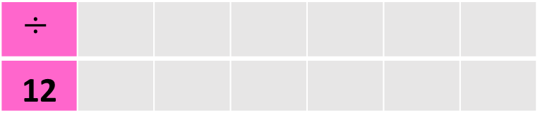
3. Complete os quadros com os divisores de cada número e depois responda.
Existe(m) divisor(es) comuns entre os números 12 e 18? Se sim, qual(is)?
b) Existe(m) divisor(es) comuns entre os números 12 e 28? Se sim, qual(is)?
c) Existe(m) divisor(es) comuns entre os números 18 e 30? Se sim, qual(is)?
d) Existe(m) divisor(es) comuns entre os números 28 e 30? Se sim, qual(is)?
$$÷$$
12
$$÷$$
18
$$÷$$
28
$$÷$$
30

Slide 12
4. Liste cinco números que são múltiplos, ao mesmo tempo, de
a) 2 e 7.
b) 4 e 6.
c) 5 e 8.
d) 6 e 12.
6. Observe a lacuna na ordem das unidades do número a seguir:
$$864 32__$$
Quais são os únicos algarismos que podem completar a lacuna de modo que o número obtido seja divisível por 5?
b) Determine o algarismo que deve ocupar a lacuna para que o número seja divisível, simultaneamente, por 3 e por 4.
5. Quais números de dois algarismos são divisíveis por 2 e por 5 ao mesmo tempo?

Slide 13

Podemos afirmar que a sequência identificada corretamente é
(A) V – F – V – V.
(B) F – F – V – V.
(C) V – F – V – F.
(D) V – V – V – F.
Caro(a) estudante, neste momento vamos exercitar a habilidade de resolver problemas que envolvam as ideias de múltiplo ou divisor. Fique atento à sua resolução, marque apenas uma alternativa e verifique a solução.
Item 1. Dentre as afirmações, identifique com (V) para verdadeira e (F) para falsa.
( ) O zero é múltiplo de todos os números.
( ) O 1 é múltiplo de todos os números.
( ) O 135 é múltiplo 5.
( ) O 56 é múltiplo de 6.

Slide 14
Item 2. Considere o seguinte número:
$$48$$
Assinale a alternativa em que apresenta todos os divisores naturais de 48.
(A) 1, 3, 6, 12, 24 e 48.
(B) 1, 2, 4, 6, 8, 12, 24 e 48.
(C) 1, 3, 4, 6, 12, 16, 24 e 48.
(D) 1, 2, 3, 4, 6, 8, 12, 16, 24 e 48.

Slide 15

Exemplos:
1) Listando os primeiros múltiplos dos números 4 e 5, diferente de $0$, temos:
MÍNIMO MÚLTIPLO COMUM DE UM NÚMERO NATURAL
Como já vimos, o múltiplo de um número é o produto dele por um número natural qualquer. Além disso, ao determinar os múltiplos de dois, ou mais números, é possível notar que eles possuem múltiplos em comum.
$$×$$ | 1 | 2 | 3 | 4 | 5 | 6 | 7 | 8 | 9 | 10 | $$…$$
4 | 4 | 8 | 12 | 16 | 20 | 24 | 28 | 32 | 36 | 40 | $$…$$
5 | 5 | 10 | 15 | 20 | 25 | 30 | 35 | 40 | 45 | 50 | $$…$$
Mínimo Múltiplo Comum (MMC) é o menor múltiplo comum entre dois, ou mais números naturais, sendo estExemplos:
1) Listando os primeiros múltiplos dos números 4 e 5, diferente de $0$, temos:
e um número diferente de zero.
Observe que, o menor múltiplo comum entre 4 e 5 é o 20.
Denotamos o MMC da seguinte forma:
$$MMC \left(4;5\right)=20$$

Slide 16
2) Observe a tabuada dos números 2, 3 e 6, a seguir:
Decomposição em Fatores Primos
Uma outra forma de calcular o Mínimo Múltiplo Comum de dois, ou mais números, é usando a decomposição em fatores primos. Para isso, iremos diferenciar o que são números primos e números compostos.
Números Primos são aqueles que possuem apenas dois divisores naturais: o 1 e ele mesmo.
Números Compostos são aqueles que possuem três ou mais divisores.
Tabuada do 2 | Tabuada do 3 | Tabuada do 6
$$2×0=0$$ | $$3×0=0$$ | $$6×0=0$$
$$2×1=2$$ | $$3×1=3$$ | $$6×1=6$$
$$2×2=4$$ | $$3×2=6$$ | $$6×2=12$$
$$2×3=6$$ | $$3×3=9$$ | $$6×3=18$$
$$2×4=8$$ | $$3×4=12$$ | $$6×4=24$$
$$2×5=10$$ | $$3×5=15$$ | $$6×5=30$$
$$2×6=12$$ | $$3×6=18$$ | $$6×6=36$$
$$⋮$$ | $$⋮$$ | $$⋮$$
O menor múltiplo comum, diferente de 0, entre 2, 3 e 6 é o próprio 6. Assim, denotamos:
$$MMC \left(2; 3; 6\right)=6$$

Slide 17

Exemplo:
Observe a sequência dos números naturais, a seguir:
$$0, 1, 2, 3, 4, 5, 6, 7, 8, 9, 10, 11, 12, 13, 14, 15, 16, 17, 18, 19, 20,…$$
Podemos classificá-los em:
Números Primos: $2, 3, 5, 7, 11, 13, 17, 19, …$
Números Compostos: $4, 6, 8, 9, 10, 12, 14, 15, 16, 18, 20, …$
Pois,
NÚMERO | DIVISORES
2 | 1 e 2 → é primo
3 | 1 e 3 → é primo
4 | 1, 2 e 4 → não é primo
5 | 1 e 5 → é primo
6 | 1, 2, 3 e 6 → não é primo
7 | 1 e 7 → é primo
8 | 1, 2, 4 e 8 → não é primo
9 | 1, 3 e 9 → não é primo
$$⋮$$ | $$⋮$$
O número 2 é o único número natural par que também é primo.

Slide 18

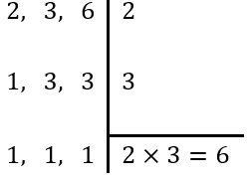


$←$Como há números pares, iniciamos a divisão por 2;
$←$Agora o próximo primo possível para a divisão é o 3;
$←$Quando todas as divisões resultarem em 1, calculamos o MMC pela multiplicação dos fatores primos.
Para calcular o $MMC \left(2;3;6\right)$por meio da decomposição em fatores primos, realizamos a divisão simultânea desses números por números primos, até que todos sejam reduzidos a 1.
Em seguida, multiplicamos os fatores primos obtidos, considerando cada um deles o maior número de vezes que aparece na decomposição.
Observe:
Assim, $MMC \left(2; 3; 6\right)=6$.
Quer mais sobre números primos?
Acesse o QR Code e assista o vídeo do Youtube: Crivo de Eratóstenes – Como encontrar números primos | Reducática

Slide 19
7. Calcule o MMC dos números, a seguir, por meio da decomposição em fatores primos:
a) 25 e 30.
b) 16 e 50.
c) 40 e 75.
d) 12, 18 e 30.
e) 15, 21 e 28.
8. Uma empresa deseja distribuir folhetos publicitários em uma cidade. O folheto A deve ser distribuído a cada 4 dias, enquanto o folheto B deve ser distribuído a cada 6 dias. Se os dois folhetos foram distribuídos em uma 2ª feira, em quantos dias eles serão distribuídos juntos novamente e, qual será o dia da semana?

Slide 20
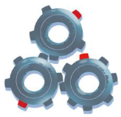
9. Três engrenagens estão interligadas. A primeira tem 5 dentes, a segunda tem 6 dentes e a terceira tem 8 dentes, conforme indica a figura.
Essas engrenagens são utilizadas em um motor. Quando elas iniciam o movimento, estão em uma posição determinada. Quantas voltas cada uma terá de dar para que voltem à posição inicial

Slide 21
10. Uma papelaria comercializa cadernos em pacotes com 10 unidades e canetas em pacotes com 6 unidades. Deseja-se adquirir pacotes desses dois produtos de modo que a quantidade total de cadernos seja igual à quantidade total de canetas.
Qual é o menor número de pacotes de cada produto que deve ser comprado para que essa condição seja atendida?

Slide 22
Ele tomará novamente os três remédios, no mesmo horário, no dia
(A) quarta-feira, às 22 horas.
(B) sexta-feira, às 22 horas.
(C) sábado, às 10 horas.
(D) segunda, às 10 horas.
Caro(a) estudante, neste momento vamos exercitar a habilidade de resolver problemas que envolvam as ideias de mínimo múltiplo comum. Fique atento à sua resolução, marque apenas uma alternativa e verifique a solução.
Item 1. João está doente, e seu médico lhe prescreveu o remédio A a cada 4 horas, o remédio B a cada 5 horas e o remédio C a cada 6 horas, durante uma semana. Na quarta-feira, às 10 horas da manhã, João tomou os três remédios ao mesmo tempo.

Slide 23
Item 2. No país Cossenus, acontece um super evento esportivo nacional a cada 3 anos, um festival cultural a cada 2 anos e eleições a cada 5 anos. Estes eventos aconteceram simultaneamente em 2000.
Qual ano estes eventos acontecerão juntos novamente?
(A) 2010
(B) 2020
(C) 2030
(D) 2040

Slide 24

$$÷$$ | 15 | 5 | 3 | 1
15 | 1 | 3 | 5 | 15
MÁXIMO DIVISOR COMUM DE UM NÚMERO NATURAL
O Máximo Divisor Comum (MDC) é o maior número natural que divide dois, ou mais números, sem deixar restos.
Exemplo:
Observe os divisores dos números 15 e 20:
$$÷$$ | 20 | 10 | 5 | 4 | 2 | 1
20 | 1 | 2 | 4 | 5 | 10 | 20
Note que, o maior divisor comum entre 15 e 20 é o 5, e o denotamos da seguinte forma:
$$MDC \left(15; 20\right)=5$$
Para determinar o MDC de dois, ou mais números, podemos:
Comparar os conjuntos dos divisores de cada número

Slide 25
Para determinar o MDC de dois, ou mais números, podemos:
Comparar os conjuntos dos divisores de cada número
Exemplo:
Determinando o MDC entre 18 e 12.
Resolução:
Listando todos os divisores de 18 e de 12, obtemos:
$$D\left(18\right)= \left\{1, 2, 3, 6, 9, 18\right\}$$
$$D\left(12\right)= \left\{1, 2, 3, 4, 6, 12\right\}$$
Note que, existem divisores em comum, que são os números $1, 2, 3, 6$.
O MDC é o maior deles, assim:
$$MDC\left(12; 18\right)=6$$

Slide 26

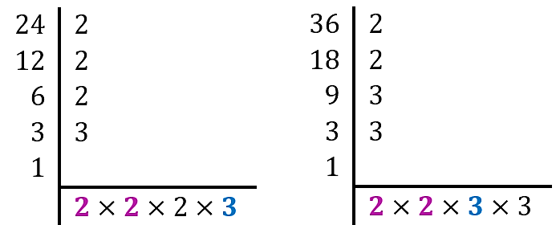
Utilizar a decomposição em fatores primos
Exemplo 1.
Determinando o MDC entre 24 e 36.
Resolução:
Vamos decompor os números em fatores primos e comparar os resultados.
Comparando as decomposições, notamos que o produto $2×2×3$ divide ambos os números.
Logo,
$$MDC \left(12; 36\right)=2×2×3=12$$
Pode-se dizer também, que o MDC entre dois ou mais números pode ser obtido pelo produto dos fatores comuns, elevados às menores potências, ou seja,
$$MDC \left(12; 36\right)=2×2×3=2^{2}×3 =12$$

Slide 27
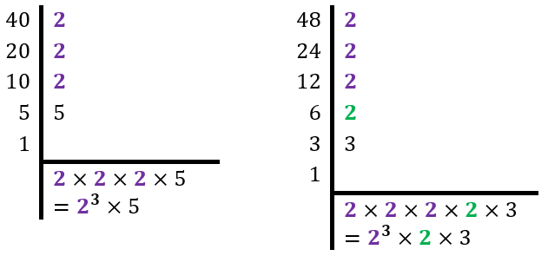
Exemplo 2.
Determinando o MDC entre 40 e 48.
Resolução:
Vamos decompor os números em fatores primos e comparar os resultados
Comparando as decomposições, notamos que o produto $2×2×2=2^{3}$ divide ambos os números.
Logo,
$$MDC \left(40; 48\right)= 2×2×2=2^{3}=8$$

Slide 28
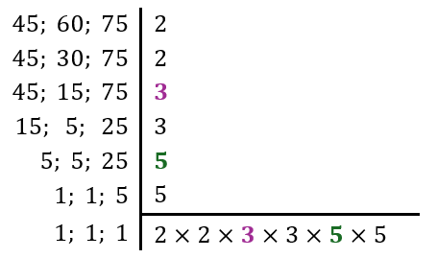
Exemplo 3.
Determinando o MDC entre 45, 60 e 75.
Resolução:
Vamos decompor os números 45, 60 e 75 em fatores primos e destacar quando houver divisões simultâneas entre os números.
Nesse caso, os únicos fatores comuns foram $3$ e $5$.
Logo,
$$MDC \left(45; 60; 75\right)= 3×5 = 15$$

Slide 29
DIFERENÇA ENTRE MDC E MMC
O Máximo Divisor Comum (MDC) de dois ou mais números é o maior número natural que divide todos eles ao mesmo tempo, ou seja, que é divisor comum desses números.
Já o Mínimo Múltiplo Comum (MMC) é o menor número natural diferente de zero que é múltiplo de todos eles ao mesmo tempo, isto é, um múltiplo comum aos números considerados.
Assim, quando calculamos o MDC, estamos procurando entre os divisores comuns aquele que tem maior valor.
Quando calculamos o MMC, estamos procurando entre os múltiplos comuns aquele que tem menor valor.
Exemplos:

Slide 30
Exemplo 1.
Encontre o MMC e o MDC entre os números 16 e 12.
Resolução:
Listando alguns dos múltiplos de 16 e de 12 até encontrar um que seja comum aos dois.
$$M\left(16\right)=\left\{0, 16, 32, 48, …\right\}$$
$$M\left(12\right)=\left\{0, 12, 24, 36, 48, …\right\}$$
Assim,
$$MMC \left(16; 12\right) = 48$$
Isso significa que, 48 é o menor número que é múltiplo de 16 e 12, ao mesmo tempo.
Agora, listando todos os divisores de 16 e de 12, temos:
$$D\left(16\right)=1, 2, 4, 8, 16$$
$$D\left(12\right)=1, 2, 3, 4, 6, 12$$
O maior número que divide ambos os números, ao mesmo tempo, é o 4, ou seja,
$$MDC \left(16; 12\right)=4$$

Slide 31
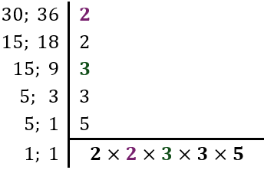
Exemplo 2.
Determine o MMC e o MDC entre 30 e 36.
Resolução:
Decompondo os números 30 e 36, em fatores primos, obtemos:
Assim,
$$MMC\left(30; 36\right)=2×2×3×3×5=180$$
$$MDC\left(30; 36\right)=2×3=6$$
Portanto, 180 é o menor múltiplo comum entre 30 e 36, enquanto 6 é o maior divisor em comum de ambos.

Slide 32
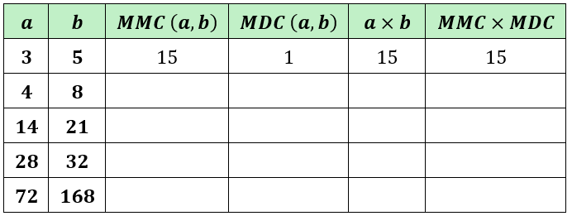
11. Com base no método da fatoração em primos, calcule:
a) MDC entre os números 96 e 168.
b) MDC entre os números 180 e 324.
12. Complete o seguinte quadro.

Slide 33
13. Dentre as afirmações, identifique com (V) para verdadeira e (F) para falsa, as sentenças a seguir:
( ) O MDC entre dois números é sempre o menor deles.
( ) O MMC entre dois números é sempre menor que o MDC entre eles.
( ) O quociente de 300 pelo MDC (300; 600) é 1.
( ) A metade do MMC (30; 50) é 75.
( ) O MMC entre dois números é sempre o produto entre eles.

Slide 34
14. Responda:
Qual o menor número que dividido por 4 e 5, que deixa o mesmo resto 3?
b) Qual o menor número que dividido por 3, 6 e 5, que deixa o mesmo resto 2?
c) Qual o MDC entre $2^{2}×3×5^{2}$ e $2×5^{2}$?
d) Qual o MDC entre
$3×5^{3}×7$ e $3^{2}×5^{2}×11$?

Slide 35
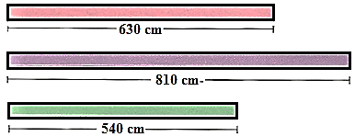
15. Regina possui 3 pedaços de fita, conforme ilustrado, a seguir, que serão utilizados na confecção de alguns enfeites. Ela pretende cortá-los em pedaços do maior tamanho possível, de forma que não haja sobras e que estes pedaços tenham o mesmo tamanho.
Responda:
Qual será o tamanho de cada pedaço de fita após o corte?
b) Quantos pedaços de fita serão obtidos ao todo?

Slide 36
Camila vai montar kits para presentear todas as mulheres de sua família.
Ela tem 40 sabonetes e 24 hidratantes e deseja organizar esses produtos em kits iguais, de modo que cada kit tenha a mesma quantidade de sabonetes e de hidratantes, sem sobrar nenhum item, utilizando o maior número possível de kits.
Caro(a) estudante, neste momento vamos exercitar a habilidade de resolver problemas que envolvam as ideias de máximo divisor comum. Fique atento à sua resolução, marque apenas uma alternativa e verifique a solução.
Leia a situação para responder aos itens 1 e 2:

Slide 37
Item 1. Como Camila presenteará todas as mulheres da família, quantos kits ela montará?
(A) 12
(B) 10
(C) 8
(D) 6
Item 2. Quantos sabonetes e quantos hidratantes haverá, respectivamente, em cada kit?
(A) 7 e 4.
(B) 5 e 3.
(C) 4 e 2.
(D) 3 e 2.

Slide 38
Item 3. Na biblioteca de uma escola, há 60 livros de língua portuguesa, 90 livros de geografia e 120 livros de ciências. Os livros devem ser divididos em prateleiras de modo que cada prateleira contenha o mesmo número de livros de apenas uma matéria.
Qual é o maior número de livros que podem ser colocados em cada prateleira?
(A) 20 livros
(B) 30 livros
(C) 40 livros
(D) 60 livros

Slide 39

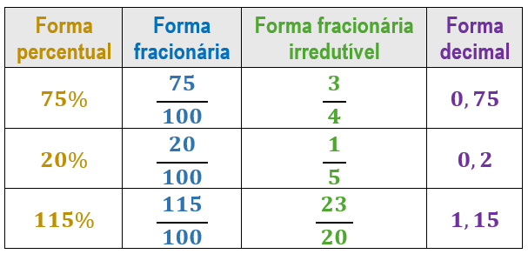
Mas, a porcentagem não se limita a essa representação, ela também pode se apresentar como uma fração ou até mesmo como um número decimal.
PORCENTAGEM
A origem da porcentagem remonta ao latim "per centum", que significa "por cento". Essa razão possui um denominador fixo, o 100, ou seja, a porcentagem ela pode ser representada em uma fração centesimal.
A porcentagem também pode ser representada utilizando o símbolo %. Por exemplo, a fração $\frac{20}{100}$ pode ser reescrita como 20%.
Isso acontece pela equivalência de frações. Observe:

Slide 40
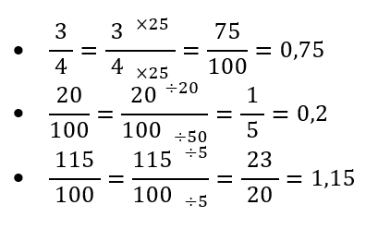

Vamos analisar algumas representações da porcentagem.
Porcentagem representada na forma fracionária
A palavra fração vem do latim “fractione” e significa dividir. Em outras palavras, pode-se dizer que a fração é uma representação de “partes” de um “todo” que foi dividido.
Mais exemplos de equivalência de frações.
Acesse o QR Code e assista ao vídeo do Youtube: Matemática | Goiás TEC | SEDUC

Slide 41
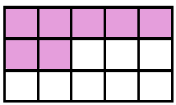
Observe a figura que foi repartida em partes iguais:
Numerador: indica quantas dessas partes foram consideradas (partes hachuradas).
Denominador: indica o número de partes iguais, em que o inteiro (todo) foi dividido.
A porcentagem pode ser vista como um caso particular da fração, que representa uma quantidade de partes de um todo composto por 100 partes iguais.
Assim,
Representando por fração a área colorida em relação ao todo, temos
$$\frac{4}{8}$$

Slide 42
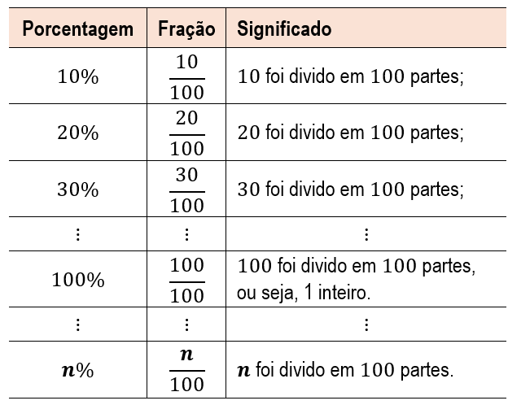

Atenção!
$n$ é representa qualquer número natural.
Podemos ter 230% de algo, por exemplo, pois é possível representá-lo por $\frac{230}{100}∙$

Slide 43
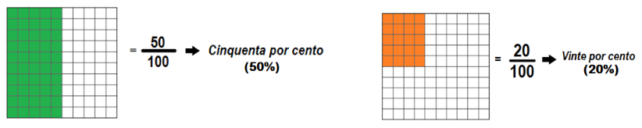
Fração representada na forma percentual
Para representarmos uma fração centesimal, na forma de porcentagem, reescrevemos o numerador acompanhado do símbolo %.
Caso o denominador seja diferente de 100, podemos proceder das seguintes formas.

Slide 44
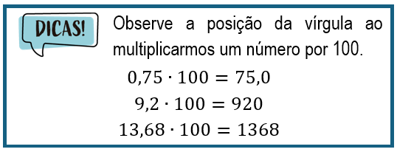
Exemplo 1:
Escrever $\frac{3 }{4}$ na forma percentual.
Resolução:
2ª Forma: representar $\frac{ 3 }{4}$ na forma decimal, dividindo o numerador pelo denominador.
$$\frac{3 }{4}=3÷4=0,75$$
1ª Forma: escrever uma fração centesimal equivalente a $\frac{3}{ 4 }$ e representá-la na forma percentual.
$$\frac{3^{ ×25}}{ 4_{ ×25} }=\frac{75}{ 100 }=75\%$$
E, por fim, multiplicar o decimal pela fração $\frac{100}{ 100 }$ , para obtermos a forma percentual.
$$0,75∙\frac{100}{100}= \frac{0,75∙100}{100}=\frac{75}{ 100 }=75\%$$

Slide 45
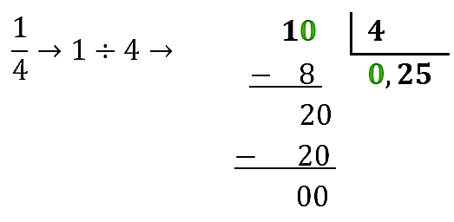
Exemplo 2:
Represente a fração $\frac{ 1 }{4}$ em sua forma decimal e percentual.
Resolução:
Efetuando a divisão do numerador pelo denominador, obtemos:
Para representarmos, na forma percentual, multiplicamos este resultado por $\frac{100}{ 100 }$. Após isso, reescrevemos a fração encontrada na forma percentual:
$$0,25∙\frac{100}{100}=\frac{0,25∙100}{100}=\frac{25}{ 100 }=25\%$$
Dessa forma, o número $\frac{ 1 }{4}$ equivale a $0,25$ (decimal) ou $25\%$ (percentual).

Slide 46

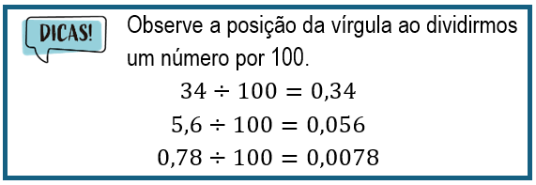
Porcentagem representada na forma decimal
Para representarmos um número percentual, na forma decimal, o representamos em sua forma fracionária e dividimos o numerador pelo denominador.
Por exemplo, para representarmos 20% em sua forma decimal, devemos dividir 20 por 100:
Assim, 20% é equivalente a 0,2.

Slide 47

Decimal representado na forma percentual
Para representar um número decimal, na forma percentual, multiplicamos o número decimal por $\frac{100}{ 100 }$ e, reescrevemos o numerador acompanhado do símbolo %.
Exemplo:
Represente $2,23$ em sua forma percentual.

Slide 48
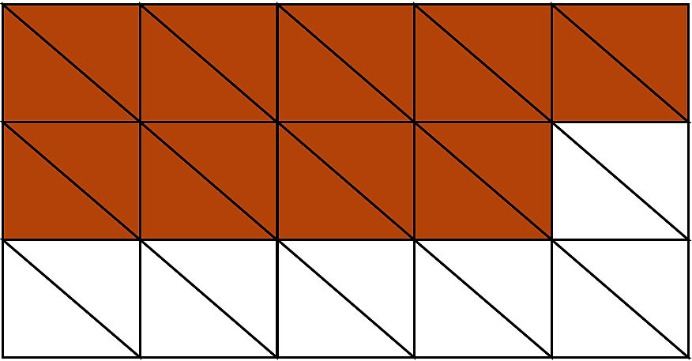

Resolução:
a) Observe que foram preenchidos 18 quadradinhos do total de 30, logo $\frac{18}{30}∙$
b) Neste caso, podemos calcular a porcentagem por meio de frações equivalentes. Assim:
Carol trabalha vendendo chocolates que ela mesma produz. Observe a forma que ela despejou o chocolate derretido para resfriá-lo:
a) Qual fração representa a quantidade de chocolate, em marrom, contida na forma?
b) Qual porcentagem representa a fração obtida no item a)?
Portanto, $\frac{18}{30}$ equivale a $60\%$.

Slide 49
2. Obtenha frações irredutíveis de cada fração, a seguir, e expresse-as na forma percentual.
$$a) \frac{6}{ 10 }$$
$$b) \frac{12}{ 20 }$$
$$c) \frac{9}{ 15 }$$
$$d) \frac{21}{ 35 }$$
1. Qual porcentagem corresponde a $\frac{3 }{8}$ ?

Slide 50
3. Estudos realizados pelo Instituto de Análises Comportamentais Ligadas à Tecnologia (IACLT) buscam compreender o quanto o celular está presente em nossas vidas. Durante esses estudos, foi constatado que 80% das pessoas têm o hábito de checar se há mensagens no celular imediatamente após acordar.
a) Qual fração, irredutível, representa a porcentagem de pessoas que checam o celular imediatamente após acordar?
b) Represente cada fração, a seguir, na forma percentual e indique qual delas representa a quantidade de pessoas que não têm o hábito de checar o celular, imediatamente, ao acordar.
$$\left(I\right)\frac{5}{25}=$$
$(II)\frac{ 1 }{2}=$
$$(III)\frac{ 2 }{5}=$$
$$(IV)\frac{ 16 }{20}=$$

Slide 51
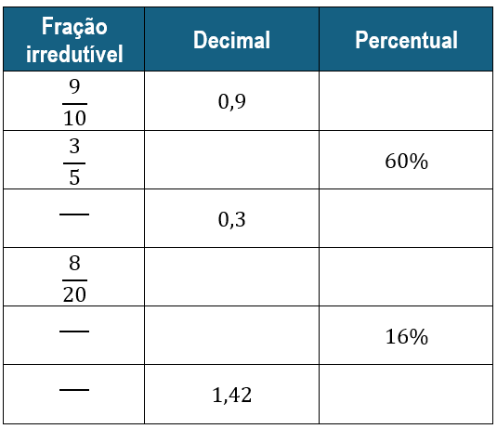
4. Complete adequadamente o quadro, a seguir, com as diferentes representações de um número racional.

Slide 52
Item 1. Qual é a fração que representa o percentual de funcionários, dessa fábrica, que trabalham no período noturno?
$$\left(A\right) \frac{100}{100}$$
$$\left(B\right) \frac{100}{10}$$
$$\left(C\right) \frac{10}{100}$$
$$\left(D\right) \frac{1 }{100}$$
Caro(a) estudante, neste momento vamos exercitar a habilidade de identificar fração como representação de porcentagens. Fique atento à sua resolução, marque apenas uma alternativa e verifique a solução.
Leia a informação, a seguir, para responder aos itens 1 e 2:
10% dos funcionários de uma fábrica trabalham no período da noite e, o restante, trabalha durante o dia.

Slide 53
Item 2. Qual é o número decimal que representa o percentual de funcionários, dessa fábrica, que trabalham durante o dia?
(A) 0,1
(B) 0,9
(C) 9,0
(D) 10,0
Item 3. Os irmãos Henrique e Mônica comeram, juntos, 12 pedaços de uma torta de frango que sua mãe fez no domingo. Sabemos que essa torta foi repartida em 20 pedaços idênticos.
Qual é a porcentagem que representa a quantidade de pedaços de torta consumidos por esses irmãos?
(A) 12%
(B) 32%
(C) 40%
(D) 60%

Slide 54
Item 4. Carol está guardando dinheiro para comprar um smartphone que custa R$ 2400,00. Ela já conseguiu guardar, até agora, R$ 1500,00.
Qual porcentagem representa o valor guardado por Carol para comprar este smartphone?
(A) 25,7%
(B) 40,6%
(C) 62,5%
(D) 75,4%

Slide 55

Forma fracionária:
$$7\%∙220=\frac{7}{100}∙220$$
$$= \frac{{7∙220}^{ ÷10}}{{100}^{ ÷10}}=\frac{7∙22}{10}=\frac{154}{10}=15,4$$
Forma decimal:
$$7\% ∙ 220$$
$$=\frac{7}{100}∙220=0,07∙220= 15,4$$
Em ambos os casos obtemos o mesmo resultado.
CÁLCULO PERCENTUAL DE UM VALOR
Para calcularmos a porcentagem referente a um determinado valor, multiplicamos esse valor pela porcentagem desejada em sua forma fracionária ou decimal.
Exemplo:
Calcule 7% de 220.
Resolução:
Reescrevendo 7% em sua forma fracionária ou decimal, e o multiplicando com 220, temos:

Slide 56
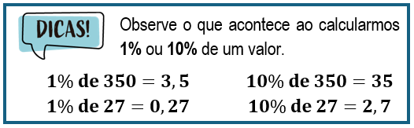
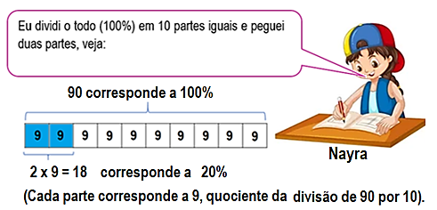
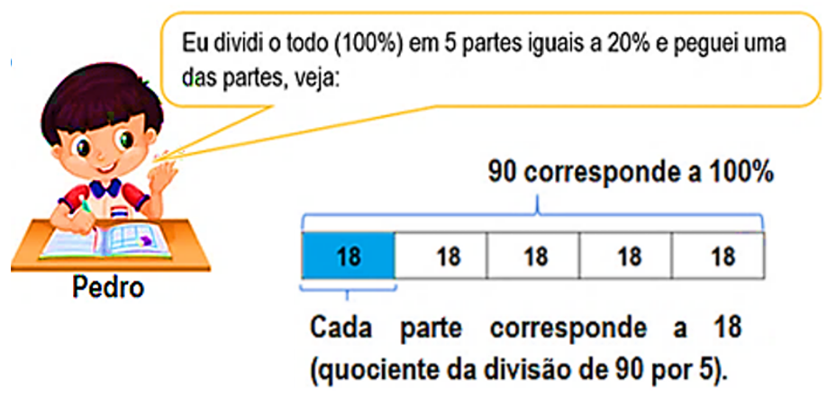
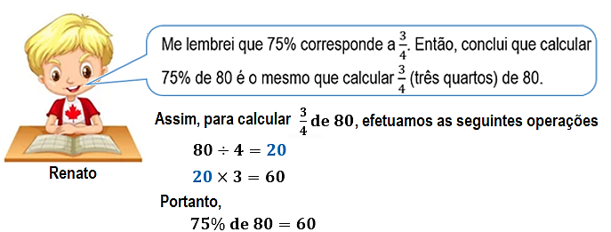
Para calcular $20\% de 90$
Pedro e Nayra fizeram representações pictóricas diferentes e, consequentemente, calcularam de diferentes formas.
Para calcular $75\% de 80$
Renato utilizou um raciocínio diferente de Pedro e Nayra.

Slide 57
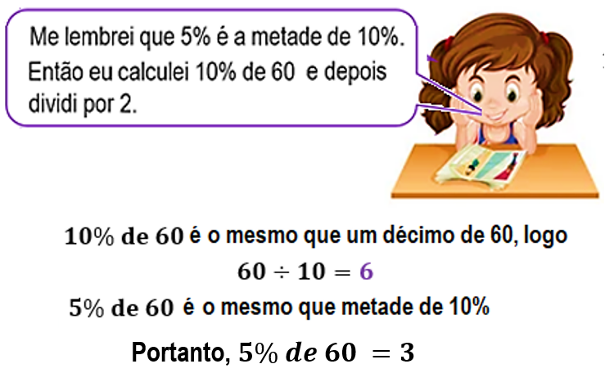
Para calcular $5\% de 60$
Karen utilizou a proporção.
Exemplo: Na fazenda Barreiro, durante o período de reprodução, 15% das vacas tiveram bezerros. Sabendo que a fazenda possui 460 vacas, qual foi a quantidade de bezerros que nasceram?
Resolução:
$15\%$ equivale a soma de 1$0\% mais 5\%$. Logo:
$$15\% de 460=10\% de 460+5\% de 460$$
Calculando o valor correspondente a $10\% de 460$, obtemos:$10\%∙460=46$
$5\% de 460$ corresponde à metade de $46$, ou seja, $23$.
Dessa forma:$15\% de 460=46+23=69$
Portanto, nasceram $69$bezerros na fazenda Barreiro.
Podemos calcular o valor percentual de um número, também, por meio da somatória de outros valores percentuais.

Slide 58
6. Calcule os valores a seguir.
a) 75% de 400.
b) 42% de 300.
c) 10% de 62,5.
5. Calcule os valores a seguir.
a) 6% de 100.
b) 70% de 100.
c) 30% de 50.
d) 20 % de 60.
e) 25% de 200.

Slide 59
7. Rodrigo tem 120 livros em sua casa e já leu $65\%$ deles. Quantos livros Rodrigo já leu?
8. Em seu aniversário, Miguel ganhou uma caixa de chocolates de sua esposa. Dos 30 chocolates da caixa, ele consumiu 12 e deu 6 a sua filha.
Considerando o total de chocolates da caixa, qual a porcentagem que representa a quantidade de chocolates consumidos por Miguel e sua filha?
(A) 13%
(B) 20%
(C) 33%
(D) 67%

Slide 60
9. O salário de um corretor de imóveis é composto de uma parte fixa no valor de R$ 1100,00, mais uma parte variável de 12% sobre o valor de suas vendas do mês.
Considerando que ele vendeu R$ 450 000,00 no mês de julho, calcule o valor de seu salário.

Slide 61
10. Daltonismo é um distúrbio visual em que a pessoa tem dificuldade para reconhecer e diferenciar algumas cores. Estima-se que $\frac{5}{100}$ da população mundial tenha esse distúrbio visual.
Responda:
a) Escreva a fração correspondente à população mundial que possui esse distúrbio visual, na forma percentual.
b) Considere uma cidade com 25 000 habitantes. Segundo a estimativa, qual é a quantidade de daltônicos nessa cidade?
c) Sabe-se que 10% da população, de uma outra cidade, equivale a 3500 pessoas. Como podemos obter a quantidade estimada de daltônicos, desta cidade, utilizando a informação fornecida, por meio de cálculo mental?

Slide 62
11. No município de Mineiros (GO), foi feita uma pesquisa sobre qual era o meio de transporte utilizado pelos estudantes para irem à escola. Dos 3000 estudantes que participaram da pesquisa, 50% responderam que utilizam carro particular, 25% responderam que vão a pé, 10% responderam que utilizam bicicleta e o restante dos estudantes usam ônibus.
Calcule a quantidade de estudantes usuários de cada meio de transporte.

Slide 63
12. 12 é 5% de quanto?
13. 70 representa qual porcentagem de 500?

Slide 64
Caro(a) estudante, neste momento vamos exercitar a habilidade de resolver problema que envolva porcentagem. Fique atento à sua resolução, marque apenas uma alternativa e verifique a solução.
Item 1. Para ser aprovado um estudante precisa obter, na última prova, uma nota $33\%$ maior do que a média de aprovação que é 6.
Qual é a nota mínima que o estudante precisa obter na última prova para ser aprovado?
(A) 1,98 (B) 6,67 (C) 7,98 (D) 9,33

Slide 65
Item 2. Carlos treina todos os dias e, sua meta diária, é correr 15 km. Certo dia, após o início do treino, verificou que já havia corrido 60% da meta diária.
Quantos quilômetros faltam para Carlos terminar o treino?
(A) 5 km
(B) 6 km
(C) 8 km
(D) 9 km

Slide 66
Item 3. Uma empresa fez uma pesquisa de opinião com 750 de seus clientes. Após a apuração dos resultados, foi obtido os seguintes resultados:
Quantos clientes avaliaram o serviço prestado por essa empresa como bom ou excelente, na pesquisa?
(A) 90
(B) 180
(C) 270
(D) 480
Nível de Satisfação | Percentual
Excelente | 125
Bom | 24%
Regular | 35%
Ruim | 18%
Péssimo | 11%

Slide 67

AUMENTO E DESCONTO PERCENTUAL
Seja para realizar transações na bolsa de valores ou calcular o preço de um alimento em um mercado, a aplicação de aumentos e descontos é um conhecimento fundamental para a matemática financeira, utilizada na economia pessoal e na economia de um país.
Observe alguns anúncios de descontos informando que os produtos sofreram um determinado decréscimo percentual.
Frequentemente, os acréscimos ou descontos aplicados em algumas situações, são baseados em porcentagem. Veja de forma prática, como se calcular os valores obtidos em cada situação.

Slide 68
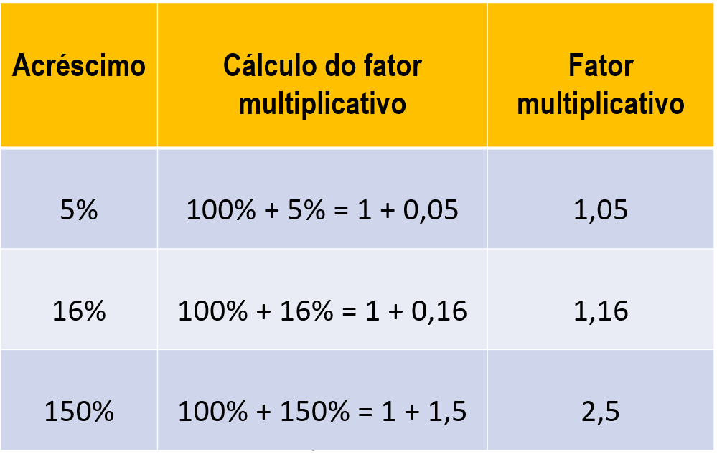
Fator multiplicativo:
valor inicial x fator multiplicativo = valor final
Ao multiplicar este fator pelo valor inicial, obtemos o valor final da aplicação. Este fator pode ser de acréscimo ou de desconto, observe:
Acréscimos: Valor multiplicado pela soma de 1 mais a porcentagem (na forma decimal).
Acréscimos: Valor multiplicado pela soma de 1 mais a porcentagem (na forma decimal).
Desconto: Valor multiplicado pela subtração de 1 menos a porcentagem (na forma decimal).
Observe o cálculo de alguns fatores multiplicativos para o aumento percentual:

Slide 69
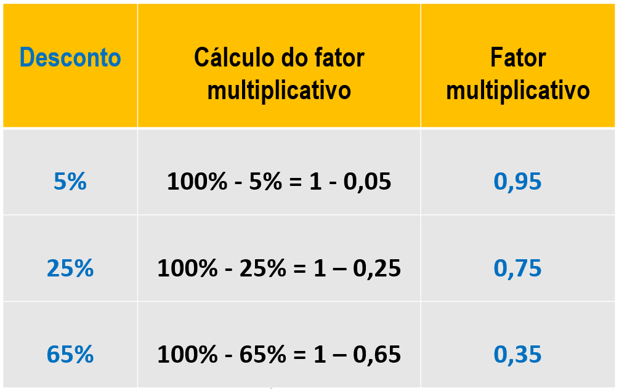
Exemplo:
Osvaldo mora de aluguel, cujo valor é R$ 1200,00 mensais. Neste mês ele terá um acréscimo de 8% no aluguel, pois atrasou o pagamento. Qual valor Osvaldo pagará de aluguel neste mês?
Resolução:
Substituindo os valores apresentados na equação:
$$\text{valor} \text{inicial} \text{x} \text{fator} \text{multiplicativo}\text{ = }\text{valor} \text{final}$$
Temos,
$$1200∙\left(1+0,08\right)=1200∙1,08=1296$$
Portanto, Osvaldo pagará R$ 1296,00 de aluguel, neste mês, devido ao atraso.
Agora, observe os cálculos de alguns fatores multiplicativos para desconto percentual :

Slide 70
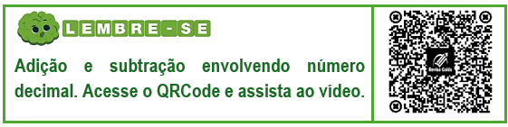
Resolução:
Substituindo os valores fornecidos na equação:
$$\text{valor} \text{inicial} \text{x} \text{fator} \text{multiplicativo}\text{ = }\text{valor} \text{final}$$
Temos,
$$1200∙\left(1−0,06\right)$$
$$=1200∙0,94=1128,00$$
Portanto, Osvaldo pagou R$ 1128,00, devido a antecipação do pagamento.
Exemplo:
Em outro mês Osvaldo pagou o aluguel antecipadamente e, por isso, recebeu um desconto de 6% sobre o valor do aluguel, de R$ 1200,00.
Nessa situação, qual foi o valor pago por Osvaldo?

Slide 71
14. Calcule os aumentos e descontos percentuais a seguir.
a) Aumento de 10% sobre R$ 100,00.
b) Desconto de 10% sobre R$ 100,00.
c) Aumento de 15% sobre R$ 250,00.
d) Desconto de 15% sobre R$ 350,00.
e) Aumento de 20% sobre R$ 90,00.
f) Desconto de 20% sobre R$ 108,00.

Slide 72
15. Ao aplicar um desconto de 15% em uma mercadoria que custa R$ 110,00, quanto a mercadoria custará?
16. Em uma liquidação, um artigo que custa R$ 150,00 é anunciado com 28% de desconto. Qual o valor do artigo, com o desconto?

Slide 73
17. O salário de Luciana, inicialmente, era de R$ 2400,00. Após uma promoção, ela recebeu um aumento de 22% sobre o salário.
Responda:
a) De quanto foi o aumento, em reais?
b) Qual será o novo salário de Luciana?
18. Antônio comprou uma calça que custava R$ 190,00, e usou um cupom de desconto de 20%. Sabendo disso, responda:
a) De quanto foi o desconto, em reais?
b) Quanto ele pagou pela calça?

Slide 74
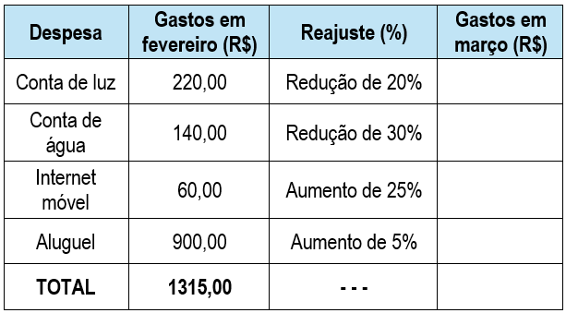
19. Uma creche municipal tem 10 salas de atendimento, com capacidade de 15 crianças por sala. Houve uma reforma nesta creche que aumento em 30% a quantidade das salas. Sabendo que as novas salas tem a mesma capacidade que as anteriores, quantas crianças serão atendidas, nesta escola após a reforma?
20. Nilton organiza seus gastos para controlá-los melhor. Ele fez um quadro com os gastos do mês de fevereiro e, como já sabia qual seria o reajuste de cada despesa, registrou uma previsão de gastos para o mês de março. Determine a previsão de gastos de março, de acordo com os reajustes indicados.

Slide 75
Caro(a) estudante, neste momento vamos exercitar a habilidade de resolver problema que envolva porcentagem que lidam com acréscimos e/ou decréscimos simples. Fique atento à sua resolução, marque apenas uma alternativa e verifique a solução.
Item1. Uma calça jeans que custava R$ 150,00 e sofreu um aumento de 8% devido à inflação.
O preço atual dessa calça é de
(A) R$ 158,00. (B) R$ 162,00.
(C) R$ 168,00. (D) R$ 172,00.

Slide 76
Item 2. No ano de 2024 um certo município registrou que população era de 36 000 habitantes e em 2025 constatou um aumento de 5% sobre esta quantidade. A prefeitura local, está prevendo que até final de 2026 haverá mais um aumento populacional de 2%, em relação ao ano de 2025.
Caso esta previsão se concretize, qual será a população desta cidade ao final de 2026?
(A) 37 807
(B) 38 520
(C) 38 556
(D) 39 602

Slide 77
Item 3. Uma loja oferece um desconto progressivo na compra de eletrônicos: 10% no primeiro item, 15% no segundo item e 20% a partir do terceiro item. Um cliente compra três itens de R$ 80,00, R$ 120,00 e R$ 150,00, respectivamente.
O valor total da compra após os descontos é igual a
(A) R$ 294,00.
(B) R$ 305,00.
(C) R$ 312,00.
(D) R$ 318,00.

Slide 78

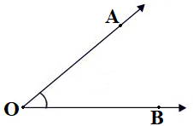
Ângulo $A\hat{O}B$ (ou $B\hat{O}A$), no qual as semirretas $\vec{OA}$ e $\vec{OB}$ são os lados e o ponto O é o vértice.
Observe que, a notação de um ângulo é feita de maneira que a letra que representa o vértice fica no meio com um acento circunflexo acima ( ).
A medida do ângulo é dada em função da abertura (ou giro) entre seus lados. As duas unidades de medida mais utilizadas são o grau (°) e o radiano (rad). Nessa aula vamos trabalhar apenas com o grau.
ÂNGULOS
Ângulo é a região interna formada pelo encontro de duas semirretas de mesma origem. Os ângulos são utilizados para representar giros ou aberturas entre estas semirretas.
As semirretas que formam um ângulo são os lados dele e, o ponto de origem, é o vértice.

Slide 79
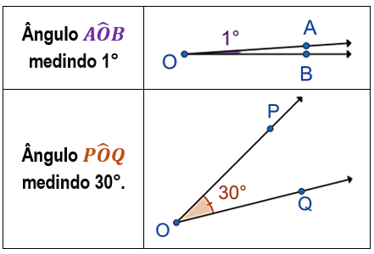
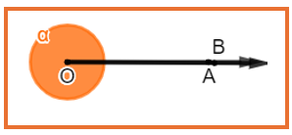
TIPOS DE ÂNGULOS
Conforme as suas medidas, os ângulos são definidos em inteiros, rasos e retos e, são classificados em agudos, obtusos ou côncavos. Observe:
Como uma volta completa mede 360 graus (360°), um grau (1°) corresponde a $\frac{1}{360}$de um giro completo, trinta graus (30°) corresponde a $\frac{30}{360}$ de um giro completo, por exemplo.
Ângulo giro ou inteiro: mede o correspondente a uma volta, ou seja, 360º.
OBS.: Um ângulo é considerado nulo, quando mede o correspondente a 0 voltas, ou seja, 0°.

Slide 80
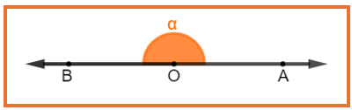
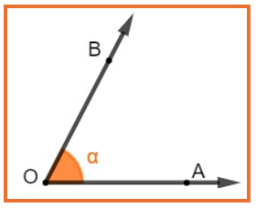
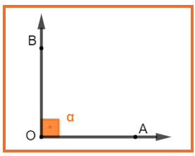
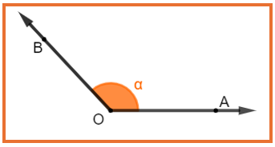
Ângulo raso: mede o correspondente a $\frac{1 }{2}$ de uma volta, ou seja, 180º.
Ângulo agudo: mede mais do que 0° e menos do que 90º.
Ângulo reto: mede o correspondente a $\frac{1 }{4}$ de uma volta, ou seja, 90º.
Ângulo obtuso: mede mais do que 90º e menos do que 180º.

Slide 81
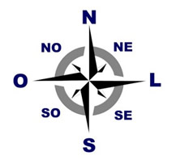
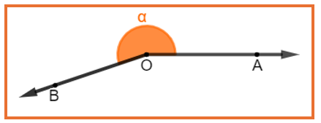

Ângulo côncavos: mede mais que 180º e menos que 360º.
Pontos cardeais: Norte, Sul, Leste e Oeste.
Considerando o ponto cardeal norte (N) como o ângulo 0°, ao mudarmos a direção em qualquer sentido estamos nos movimentando através de medidas envolvendo a unidade de ângulos denominada grau.
Os ângulos podem ser relacionados com o estudo geográfico dos pontos cardeais e colaterais.

Slide 82
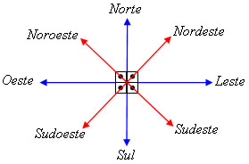
Observe algumas condições de movimentação, nesta situação:
Ângulo entre o norte e leste: 90º
Ângulo entre norte e sul: 180º
Ângulo entre leste e oeste: 180º
Além disso, lembre-se que a rosa dos ventos é dividida em quatro ângulos de 90º (ângulos retos) e, em oito ângulos de 45° (considerando os pontos colaterais).

Slide 83
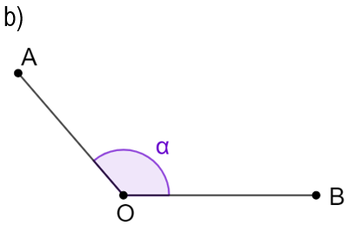
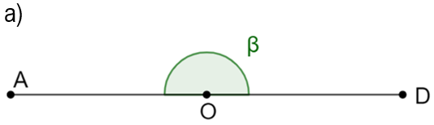
1. Classifique cada ângulo, a seguir, denotando seu vértice e seus lados.

Slide 84
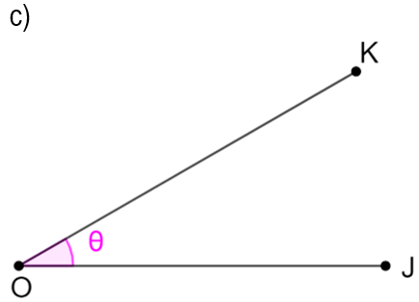
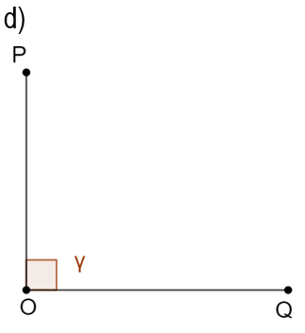

Slide 85
2. Classifique os ângulos, a seguir, em nulo, agudo, reto, obtuso, raso, côncavo ou giro.
a) 65°.
b) 135°.
c) 0°.
d) 180°.
e) 90°.
f) 215°.
g) 360°.
h) 95°.

Slide 86

O ponteiro das horas e o ponteiro dos minutos formam um ângulo reto, em um desses relógios. Qual é o horário e, em qual das cidades?
b) O ponteiro das horas e o ponteiro dos minutos, formam um ângulo raso em um desses relógios. Qual é o horário e, em qual das cidades?
c) O ponteiro das horas e o ponteiro dos minutos, formam um ângulo agudo em um desses relógios? Se sim, em qual(is) cidade(s)?
3. Os relógios, a seguir, apresentam o mesmo instante em diferentes cidades, com diferentes fusos horários.
Responda:

Slide 87

Quantas vezes Alex precisou mudar de direção?
b) Qual a medida, em graus, das mudanças de direção que Alex executou em seu trajeto?
4. Observe o trajeto que Alex realiza, de bicicleta, para ir de sua casa ao trabalho.
Considerando o trajeto apresentado, responda:

Slide 88

5. Observe no mapa, a seguir, o trajeto feito por um avião que decolou no Rio de Janeiro e aterrissou em Manaus.
Durante o trajeto, o piloto mudou de direção duas vezes. Descreva com suas palavras, utilizando seus conhecimentos sobre ângulos, as mudanças de direção feitas pelo piloto.

Slide 89
6. Bruno é um escoteiro que está procurando o seu acampamento. Para se orientar, ele dispõe apenas de uma bússola. Ao verificá-la, descobre que está caminhando na direção sudeste, porém, seu acampamento está na direção norte.
Para corrigir a direção do trajeto, qual giro Bruno deve fazer?
(A) Giro de 90° para a esquerda.
(B) Giro de 45° para a direita.
(C) Giro de 135° para a esquerda.
(D) Giro de 180° para a direita.

Slide 90

7. Observe o mapa de uma parte da cidade de Matheus.
Matheus está estacionado na rua T-4, entre as ruas R-5 e R-6. Ele irá iniciar uma viagem e seu aplicativo informou o seguinte trajeto:
Siga três quadras para o oeste e vire à direita;
Ande três quadras e vire à direita;
Siga por duas quadras e vire à direita;
Ande uma quadra, vire à esquerda e pare.
Seguindo esses passos, aonde Matheus deve parar?

Slide 91

O menor ângulo formado pelos ponteiros desse relógio é um ângulo
(A) agudo.
(B) obtuso.
(C) raso.
(D) reto.
Caro(a) estudante, neste momento vamos exercitar a habilidade de reconhecer ângulos como mudança de direção ou giros. Fique atento à sua resolução, marque apenas uma alternativa e verifique a solução.
Item 1. Roberta chegou à escola em que trabalha e verificou o horário representado na figura, a seguir.

Slide 92

Item 2. O desenho representa o botão de volume de um aparelho de som. Para aumentar o volume, o botão deve ser girado no sentido horário.
Quantos graus esse botão deve ser girado para que se atinja o volume máximo?
(A) 90°
(B) 180°
(C) 270°
(D) 360°

Slide 93

Item 3. (OBMEP) Para chegar na escola, Carlos realiza algumas mudanças de direção como mostra a figura a seguir.
As mudanças de direção que formam ângulos retos estão representadas nos vértices:
B e G. (B) D e F.
(C) B e E. (D) E e G.

Slide 94

Exemplo:
Os ângulos $A\hat{O}B$ e $D\hat{E}F$, a seguir, são distintos, mas são congruentes.
ÂNGULOS CONGRUENTES
Dois ângulos são congruentes quando possuem a mesma medida.
Essa definição é muito confundida com a ideia de igualdade.
Dois ou mais ângulos são congruentes quando possuem a mesma medida, não quando são iguais!

Slide 95


Exemplo:
Observe os ângulos a seguir.
Ângulos Adjacentes
Ângulos adjacentes são aqueles que possuem um lado em comum, mas as regiões determinadas por eles não possuem pontos em comum. Observe:
Note que, é possível dizer que:
$AÔB$ é adjacente a $BÔC$ ;
$BÔC$ é adjacente a $CÔD$ ;
$AÔB$ não é adjacente a $CÔD$ .
Os ângulos $A\hat{O}B$ e $B\hat{O}C$ são adjacentes, pois possuem o lado OB em comum, mas suas regiões determinadas não possuem pontos em comum.
Por possuir valores, podemos relacionar e/ou operar os ângulos.

Slide 96


Vejamos algumas das relações mais usuais.
Ângulos Complementares
Quando a soma de dois, ou mais ângulos, resulta em 90°, eles são ditos complementares.
Exemplos:
Obs.: Nomeamos os ângulos $α$ e $β$, nesta situação, mas podemos nomeá-los por outras letras se necessário.

Slide 97


Ângulos Suplementares
Quando a soma de dois, ou mais ângulos, resulta em 180°, eles são ditos suplementares.
Exemplos:

Slide 98

É possível notar que os ângulos $AÔB, BÔC e CÔD$ são parte do ângulo $AÔD$. Além disso, eles são suplementes, pois
$$AÔB+BÔC+CÔD$$
$$=63,5°+90°+26,5°$$
$$=180°$$
Observe os ângulos adjacentes apresentados anteriormente:

Slide 99
9. Determine a medida do suplemento de cada ângulo indicado.
a) 91°
b) 17°
c) 65°
d) 113,6°
e) 125,3°.
8. Determine a medida do complemento de cada ângulo indicado.
a) 55°.
b) 12°.
c) 27°.
d) 48,9°.
e) 74,6°.

Slide 100

10. Observe a imagem.
Os ângulos $P\hat{A}Q$ e $R\hat{A}Q$ são adjacentes? Justifique sua resposta.
Qual o valor da soma dos ângulos $P\hat{A}Q$ e $R\hat{A}Q$? Justifique a sua resposta.
Determine a medida do ângulo $P\hat{A}Q$.

Slide 101



11. Cada uma das imagens, a seguir, representam ângulos retos e rasos. Sabendo disso, determine:
a) a medida do ângulo $A\hat{O}B$.
b) a medida do ângulo $C\hat{O}D$.
c) a medida do ângulo $B\hat{O}C$.

Slide 102
12. Dois ângulos são adjacentes e complementares. Sabendo que a medida de um ângulo é de 35,4°, qual é a medida do outro ângulo?

Slide 103

As transformações de homotetia são aquelas em que a forma é mantida, mas as medidas dos lados são ampliadas ou reduzidas. Assim, a figura transformada é semelhante à original.
TRANSFORMAÇÕES GEOMÉTRICAS
Quando se realiza alguma transformação geométrica podem ocorrer duas situações:
A figura obtida mantém o formato da original, porém é maior ou menor;
A figura obtida é congruente à figura original.
Assim, os dois tipos de transformações são: homotéticas e isométricas.

Slide 104
As transformações de isometria são aquelas nas quais a forma e as medidas não são alteradas. Assim, a figura transformada é congruente à original.
São elas: translação, reflexão e rotação.
Vamos falar mais sobre essas isometrias.
TRANSLAÇÃO
A translação é a isometria pela qual a figura é deslocada em determinada direção e/ou sentido, mantendo uma mesma distância entre cada um dos pontos da figura original e o correspondente da figura obtida.
As isometrias (ou simetrias) modificam a posição de uma figura no plano/croqui, mas produzem sempre figuras que têm a mesma forma e as mesmas medidas, ou seja, produzem figuras congruentes à original.

Slide 105

Exemplo:
Na imagem, a seguir, o triângulo DEF é congruente ao triângulo ABC.
REFLEXÃO
Uma figura pode ser refletida, em um plano, de dois modos: em relação a uma reta ou em relação a um ponto.
Vejamos alguns exemplos de
reflexão
Podemos dizer que o triângulo DEF é a figura obtida a partir da movimentação do triângulo ABC, ou vice-versa.

Slide 106


Exemplo 1:
Na imagem, a seguir, o triângulo DEF foi obtido a partir da reflexão do triângulo ABC, em relação à reta $r$ indicada.
Exemplo 2:
Na imagem, a seguir, o triângulo DEF foi obtido a partir da reflexão do triângulo ABC, em relação ao ponto P indicado.
A reta $r$ é chamada eixo de reflexão ou eixo de simetria.
Dizemos que, esses dois triângulos são simétricos em relação à reta $r$ e que o triângulo DEF é a imagem do triângulo ABC. Além disso, a simetria em relação a uma reta é chamada de simetria axial.
Dizemos que esses dois triângulos são simétricos em relação ao ponto P, e que a simetria em relação a um ponto é chamada de simetria central.

Slide 107


Exemplo 1:
Na imagem, a seguir, o triângulo A’B’C foi obtido a partir da rotação do triângulo ABC, em relação ao ponto C indicado. A rotação foi de 90° no sentido horário.
Na simetria central, a distância entre os pontos da figura original ao ponto P e a distância entre os pontos da imagem ao ponto P, são as mesmas. Em outras palavras, a distância entre os pontos A e P é a mesma que a distância entre F e P.
ROTAÇÃO
A rotação é a isometria pela qual uma nova figura é obtida a partir de um giro da figura original ao redor de um único ponto fixo. Esse ponto é chamado de centro de rotação.
Em uma rotação, o giro pode ser feito no sentido horário ou no sentido anti-horário, segundo certo ângulo.
A rotação pode ser também no sentido anti-horário e, também, em torno de um ponto que não pertença a figura.

Slide 108


Exemplo 2:
Na imagem, a seguir, o triângulo A’B’C’ foi obtido a partir de uma rotação de 90° (sentido anti-horário), do triângulo ABC, em relação ao ponto D indicado.
Um dos usos da isometria é a sua aplicação em arquiteturas como o Calçadão de Ipanema:
Disponível em: https://invexo.com.br/blog/calcadao-de-ipanema/. Acesso em 23 de dez. 2025
O calçadão como o conhecemos foi construído na década de 60, pelo arquiteto e paisagista Renato Primavera Marinho (1924-2021), que criou esse belo projeto em comemoração ao quarto centenário da cidade do Rio de Janeiro.

Slide 109

13. Na figura a seguir, o triângulo DEF é imagem do triângulo ABC. Qual foi a transformação geométrica utilizada no triângulo ABC para se obter o triângulo DEF?

Slide 110

14. Responda qual é o tipo de transformação que cada imagem representa.
a)

Slide 111


b)
c)

Slide 112
15. Aplique a isometria de reflexão, em cada caso seguir, de acordo com o que se pede.
a) Reflexão em relação à reta r.

Slide 113


b) Reflexão em relação à reta x.
c) Reflexão em relação ao ponto Q.

Slide 114


16. Aplique a isometria de rotação, em cada caso seguir, de acordo com o que se pede.
a) Rotação de 90°, no sentido horário, em relação ao ponto D.
b) Rotação de 270°, no sentido horário, em relação ao ponto P.

Slide 115

Pode-se afirmar que uma das figuras foi obtida a partir da outra através de uma
(A) ampliação.
(B) reflexão.
(C) rotação.
(D) translação.
Caro(a) estudante, neste momento vamos exercitar a habilidade de identificar figuras obtidas por uma ou mais transformações geométricas (reflexão, translação, rotação). Fique atento à sua resolução, marque apenas uma alternativa e verifique a solução.
Item 1. Observe a figura, a seguir.

Slide 116

Item 2. Observe o giro da imagem, a seguir.
Em quantos graus essa imagem foi rotacionada?
(A) 90º no sentido horário
(B) 135º no sentido anti-horário
(C) 180º no sentido anti-horário
(D) 270º no sentido horário

Slide 117

CIRCUNFERÊNCIA
A circunferência é o lugar geométrico em que todos os pontos se encontram à mesma distância de um determinado ponto, que é chamado de centro da circunferência, geralmente representado pela letra O.
Observe a circunferência e alguns de seus elementos:

Slide 118

O arco é um subconjunto de pontos da circunferência, determinado por dois de seus pontos. Nesta circunferência, temos os arcos $\hat{AB} ou \hat{BC}$, por exemplo.
Os pontos A,B,C,D, e F pertencem a circunferência cujo origem é o ponto O.
A flecha é o segmento de reta que une o ponto médio de uma corda ao ponto médio de um arco. Nesta circunferência, temos $\overline{FM}$ é uma flecha.
O diâmetro $\left(d\right)$ é qualquer segmento que une dois pontos distintos da circunferência, passando pelo centro. Ou seja, o diâmetro mede o dobro do raio ou pode ser definido como a maior corda da circunferência. Nesta circunferência, $\overline{AD}$ é um diâmetro. Em outras palavras
O raio $\left(r\right)$ é um segmento que une o centro a qualquer ponto da circunferência. Nesta circunferência, temos os raios $\overline{OC}, \overline{OA} e \overline{OD}$.
A corda é qualquer segmento de reta que une dois pontos da circunferência. Nesta circunferência, $\overline{AB}$ é uma corda.

Slide 119


Desenhando Circunferências
Para desenhar circunferências, você precisará: papel/cartolina, compasso, lápis e borracha. Siga os passos, a seguir:
1ª) Marque o ponto “O”, que será a origem da circunferência, e um ponto “A” a uma certa distância da origem. Esta distância será o raio;
2ª) Utilizando o compasso, coloque seus dois suportes sobre os pontos marcados. Fixe essa distância no compasso;
3ª) Agora com um dos suportes fixado na origem, faça o movimento de giro completo e trace a circunferência até chegar novamente ao ponto “A”.

Slide 120

O número Pí ($π$)
O número $π$ (pí) é uma constante matemática que representa a relação entre a circunferência de um círculo e seu diâmetro. Sua história é longa e fascinante, remontando às antigas civilizações.
Os primeiros registros de $π$ vêm de civilizações antigas como os egípcios e os babilônios, cerca de 4000 anos atrás. Eles usavam aproximações em cálculos, como 3,16 (egípcios) e 3,125 (babilônios), embora não conhecessem o símbolo $π$.
Quer desenhar circunferências de outra forma?
Acesse o QR Code e assista o vídeo do Youtube: Faça círculos perfeitos usando um lápis, um prego e um pedaço de arame | JUNTOS NA OBRA

Slide 121
Na Grécia antiga, o matemático Arquimedes, por volta de 250 a.C., foi um dos primeiros a tentar calcular $π$ com precisão. Ele usou um método geométrico, inscrevendo e circunscrevendo polígonos em círculos, para estimá-lo entre $3\frac{10}{71}$ e $3\frac{1}{7}$ (aproximadamente 3,14).
O $π$ é fundamental em várias áreas da matemática e da ciência, incluindo geometria, trigonometria, cálculo, física e engenharia. É um número irracional, o que significa que não pode ser representado exatamente como uma fração e suas casas decimais são infinitas e não repetitivas.
O símbolo $π$ foi introduzido pelo matemático galês William Jones em 1706, mas foi popularizado por Leonhard Euler em 1737. O símbolo $π$, do alfabeto grego, é a primeira letra da palavra $“περΩμετρος”$ que significa “perímetro”.
Mas qual o valor do pí?
Ao calcular a razão entre as medidas do comprimento da circunferência e do diâmetro de qualquer circunferência, obtemos o resultado de 3,14, aproximadamente.

Slide 122

Este valor é denominado como pí, ou seja,
$$π = \frac{comprimento (C)}{diâmetro (d)} ≅ 3,14$$
Em algumas situações, o valor do $π$ pode ser aproximado para 3,1 ou 3.
17. Considere a circunferência, a seguir, e alguns de seus elementos destacados.
Escreva o nome de cada um dos elementos destacados:
a) $O:$
b) $\overline{OA}:$
c) $\overline{EF}:$
d) $\overline{CD}:$
e) $\hat{CF:}$
f) $\hat{DH:}$
g) $\overline{GH}:$
Comprimento da circunferência
A partir da razão, podemos obtém-se a fórmula para o cálculo do comprimento de uma circunferência:
$$π=\frac{C}{d}→C=π∙d→C=2∙π∙r$$

Slide 123
18. Sabendo das características da circunferência, determine:
o raio de uma circunferência que possui diâmetro medindo 46 cm.
b) o raio de uma circunferência que possui diâmetro medindo 168,5 mm.
c) o diâmetro de uma circunferência que possui raio medindo 23,4 mm.
d) o diâmetro de uma circunferência que possui raio medindo 97 cm.

Slide 124
19. Considerando que o valor do $π=3,14$, responda:
Uma circunferência de raio igual a 10 cm, possui quantos centímetros de comprimento?
b) Determine o comprimento de uma circunferência que possui diâmetro de 22 cm.
c) A roda de um carro tem 37 cm de raio. Qual é o comprimento externo desta roda?

Slide 125

20. Observe a praça circular de uma certa cidade.
Imagem criada por IA
Sabe-se que a pista de corrida horizontal corta a praça na altura de seu diâmetro e possui 50 metros de comprimento.
Qual é o comprimento da pista de corrida circular desta praça?

Slide 126

Caro(a) estudante, neste momento vamos exercitar a habilidade reconhecer circunferência/círculo como lugares geométricos e seus elementos. Fique atento à sua resolução, marque apenas uma alternativa e verifique a solução.
O segmento $\overline{TU}$ corresponde a qual elemento dessa circunferência?
(A) Arco
(B) Corda
(C) Flecha
(D) Raio
Item 1. (CAED 2023) Observe abaixo a circunferência de centro O e os segmentos $\overline{RS}$ e $\overline{TU}$, em que $T$ é o ponto médio do segmento $\overline{RS}$ e $U$ é o ponto médio do arco $\hat{RS}$.

Slide 127
Item 2. O raio das rodas de um caminhão mede 40 cm.
A medida do diâmetro da roda do caminhão, em centímetros, é igual a
(A) 60.
(B) 70.
(C) 80.
(D) 90.

Slide 128


